Slide 1
Differentially Private Generative Adversarial Network
arXiv preprint arXiv:1802.06739, 2018 (Cited: 227)
张文博 2022.03.25

Slide 2
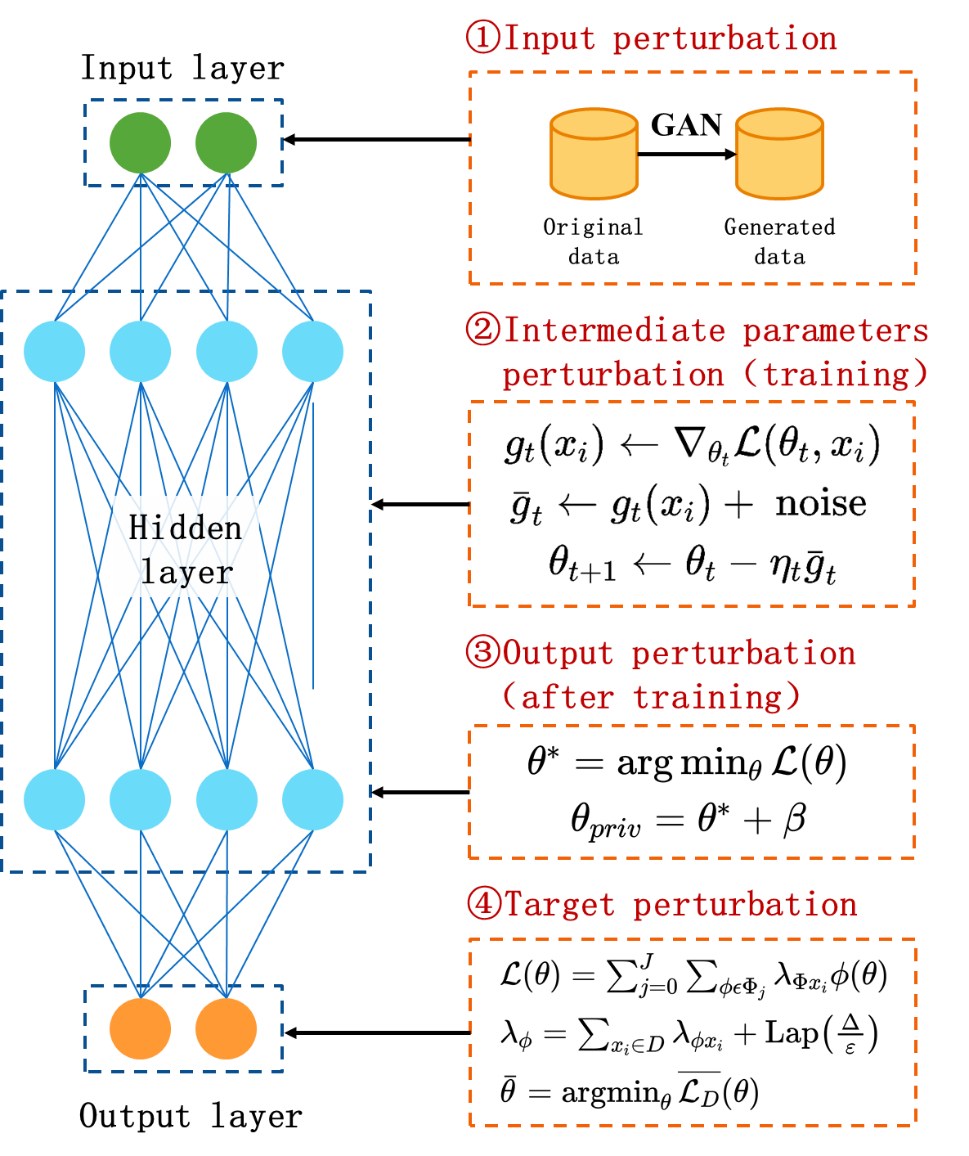
Why to choose this paper
Combine GAN with differential privacy.
Combine Input perturbation with Intermediate perturbation.
Use the generated data for training and conduct evaluations.
Based on advanced technology: WGAN and Moments Accounts.

Slide 3
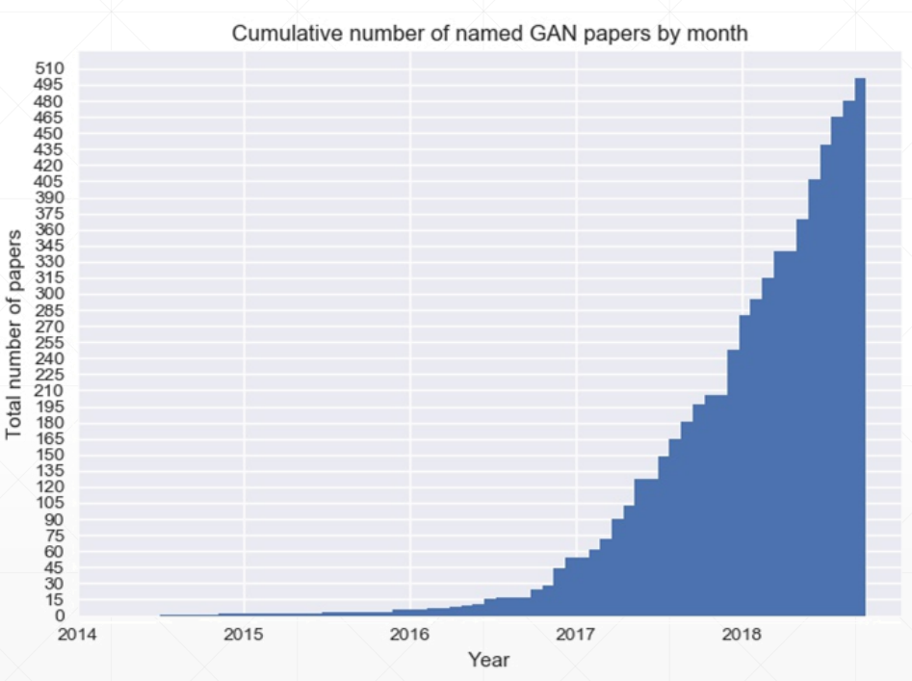
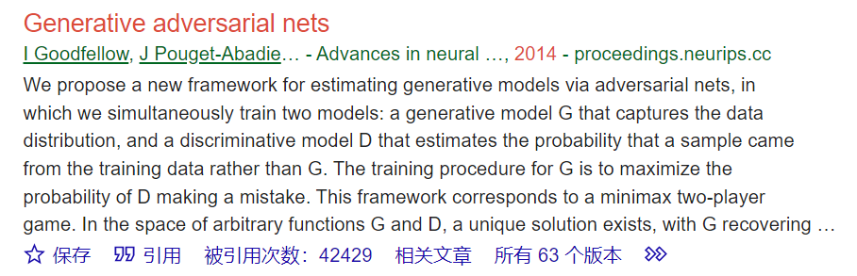
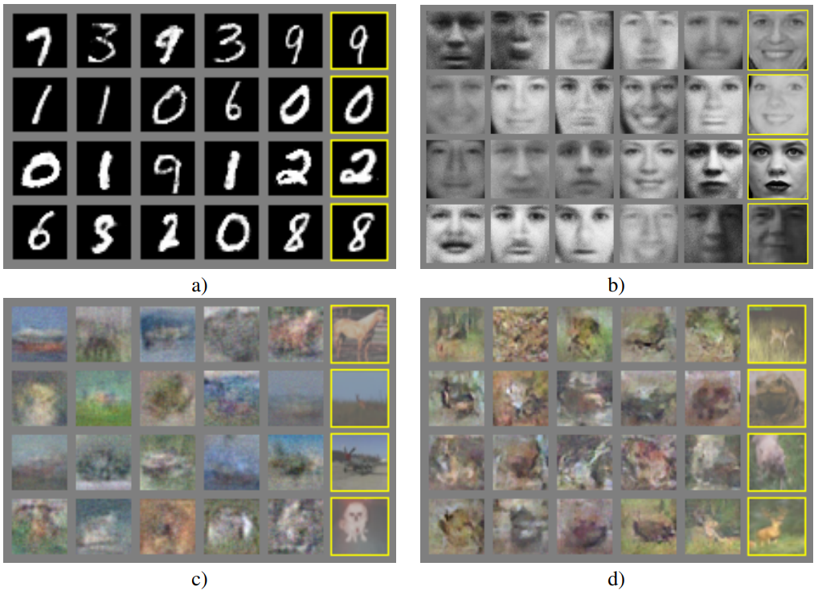
Background
GAN: Generative Adversarial Network
Generate samples with similar distribution to the training samples
Application: Generate images for Data Augmentation（数据增强）

Slide 4
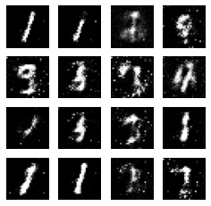
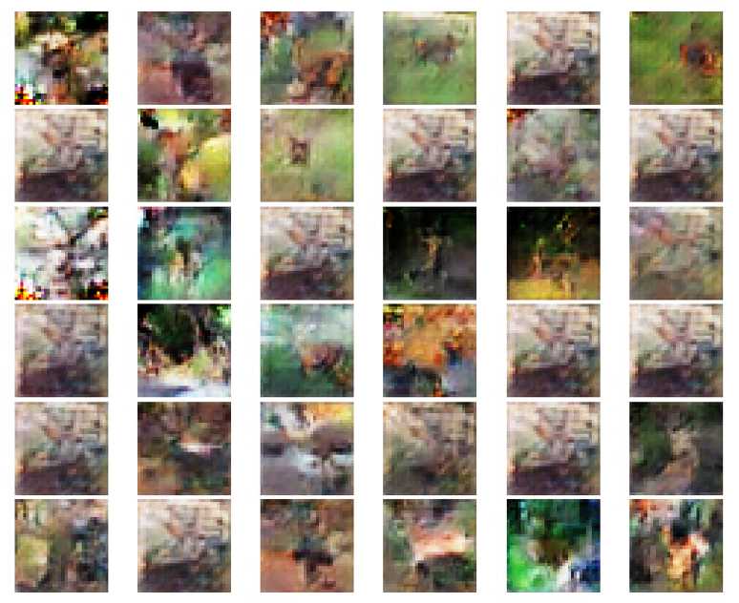
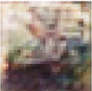
Motivation
GANs can easily remember training samples due to the high model complexity of deep networks.
The density of the learned generative distribution could concentrate on the training data points.
This becomes a major concern when GANs are applied to private or sensitive data such as patient medical records.
Many of the generated numbers are 1.
Many of the generated
deers are .

Slide 5
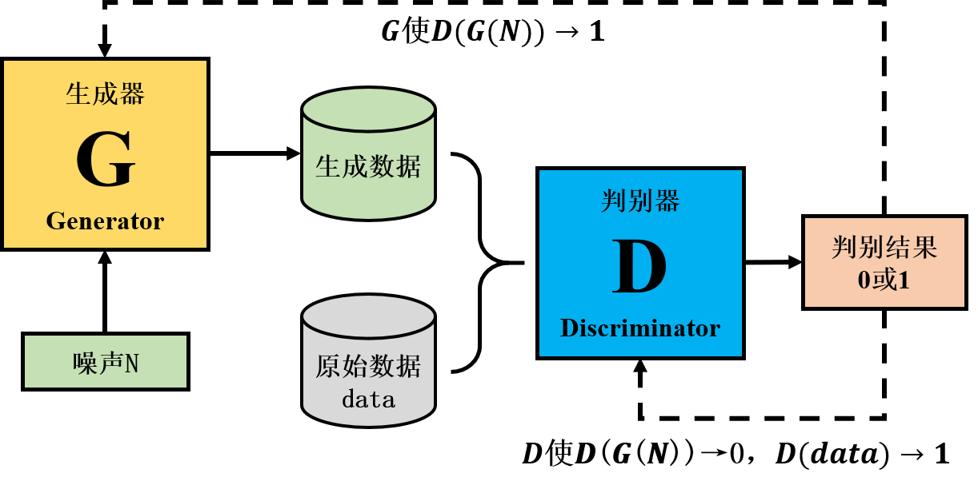


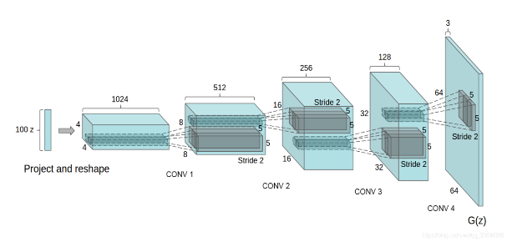
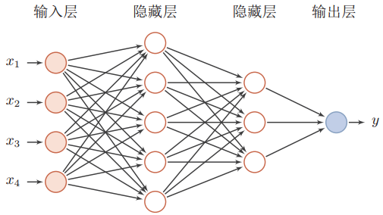
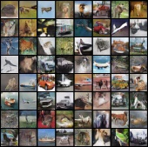
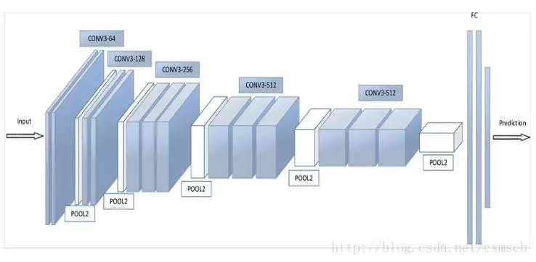
Author’s idea
JS divergence disappears when the distribution does not intersect
Wasserstein
Distance
Optimization in practice：
D sigmoid
Loss Function Log
Optimizer moments
Grad Clip
GAN
WGAN
Use differential privacy to protect generated data
DPGAN is based on WGAN（not original GAN）
DPGAN is the combination of WGAN and DP-SGD（CCS 2016）
Add noise to gradient
Get safe generator
Safe
generateddata
G
判别器
D
Discriminator
生成器
G
Generator
map
map
D
差分隐私(DP)后处理性：满足DP的发布数据映射后仍满足DP
DCGAN
DPGAN

Slide 6
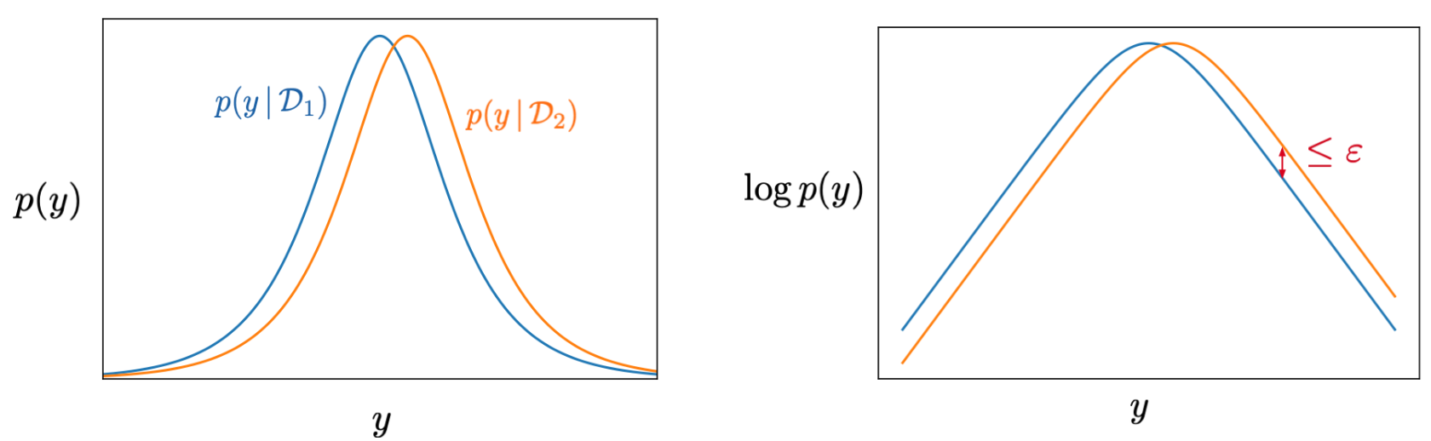
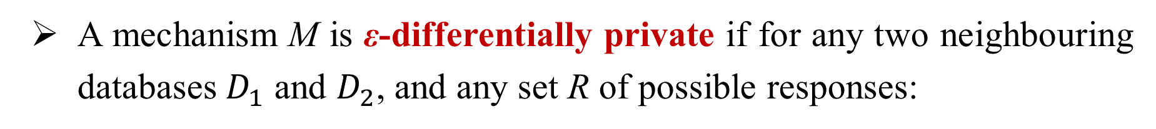
Background knowledge：Differential Privacy
A mechanism M is ε-differentially private if for any two neighbouring databases $D_{1}$ and $D_{2}$, and any set R of possible responses:

Slide 7
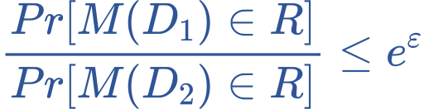
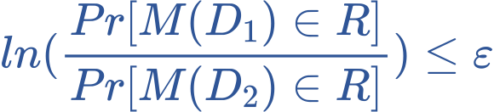
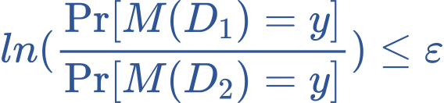
Background knowledge：Differential Privacy
⇒
⇒
⇒
⇒
privacy budget

Slide 8
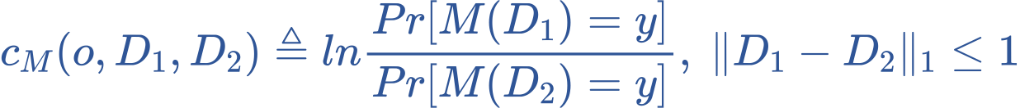
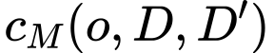
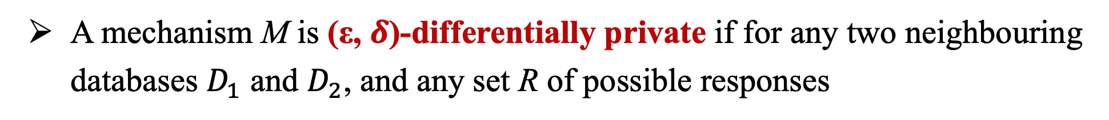
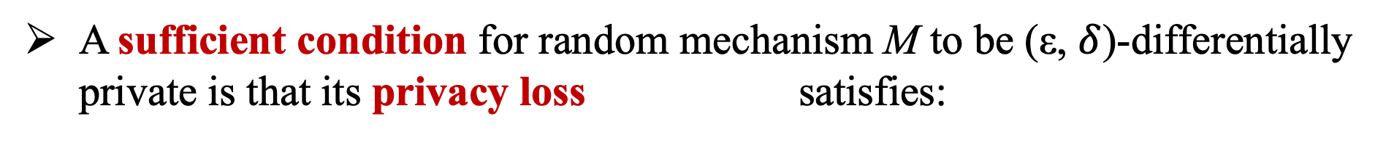
Background knowledge：Differential Privacy
Privacy loss: For a random mechanism M, output o and two datasets D₁ and D₂, privacy loss c_{M} is defined as:
A mechanism M is (ε, $δ$)-differentially private if for any two neighbouring databases $D_{1}$ and $D_{2}$, and any set R of possible responses
A sufficient condition for random mechanism M to be (ε, $δ$)-differentially private is that its privacy loss c_{M}(o,D,D’) satisfies:

Slide 9
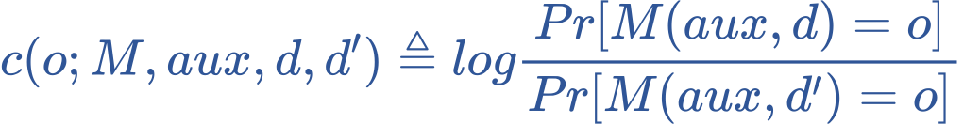
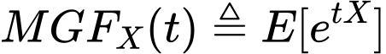
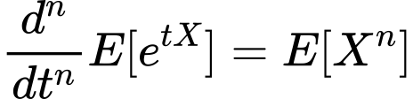
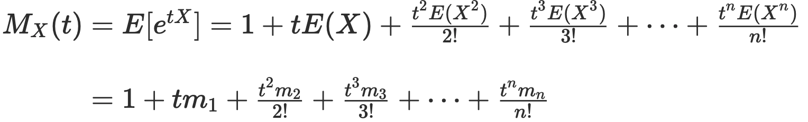
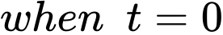
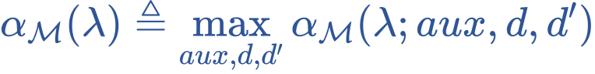
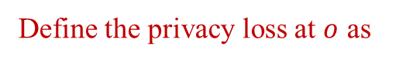
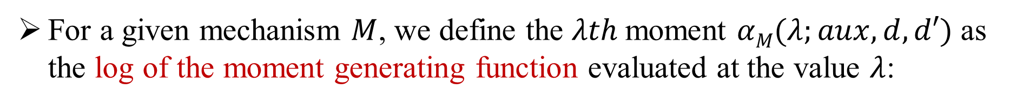
Moments Accountant
More specifically, for neighboring databases $d, d′ ∈ Dn$, a mechanism $M$, auxiliary input $aux$, and an outcome $o∈R$:
Define the privacy loss at $o$ as
Define the privacy loss random variable as
For a given mechanism $M$, we define the $λth$moment $αM(λ;aux,d,d′)$as the log of the moment generating function evaluated at the value $λ$:
For a random variable X, ( )
In order to prove privacy guarantees, it is useful to bound all possible $αM(λ;aux,d,d’).$We define:

Slide 10
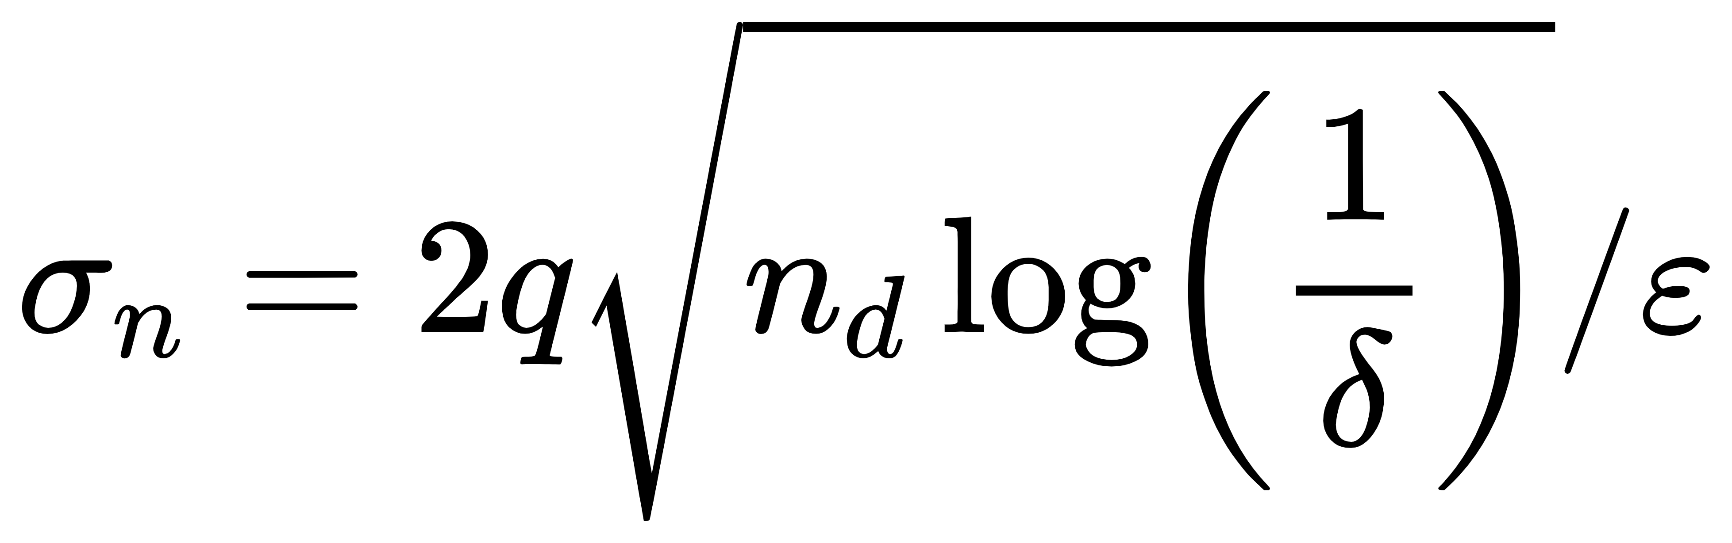
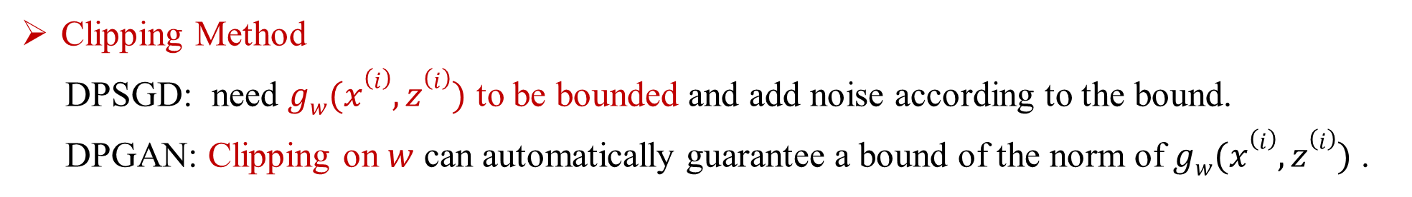
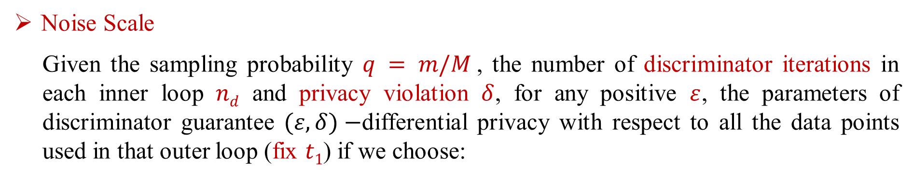
Change from DPSGD and Moments Accountant
Clipping Method
DPSGD: need $gw(x(i), z(i))$ to be bounded and add noise according to the bound.
DPGAN: Clipping on $w$ can automatically guarantee a bound of the norm of $gw(x(i), z(i))$ .
Noise Scale
Given the sampling probability $q = m/M$, the number of discriminator iterations in each inner loop $nd$ and privacy violation $δ$, for any positive $ε$, the parameters of discriminator guarantee $(ε, δ)−$differential privacy with respect to all the data points used in that outer loop (fix $t1$) if we choose:

Slide 11
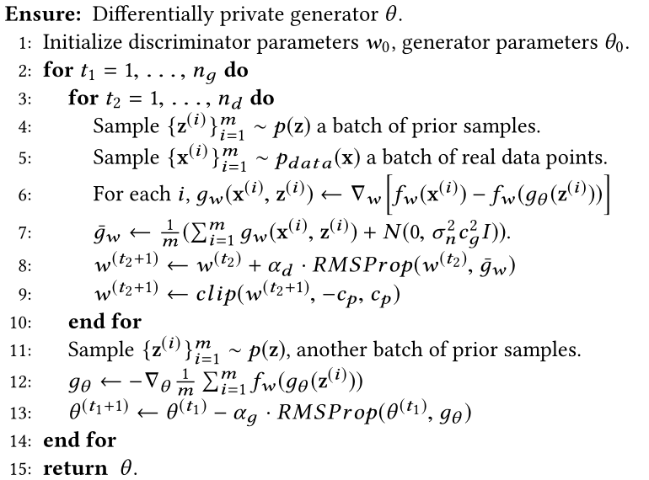
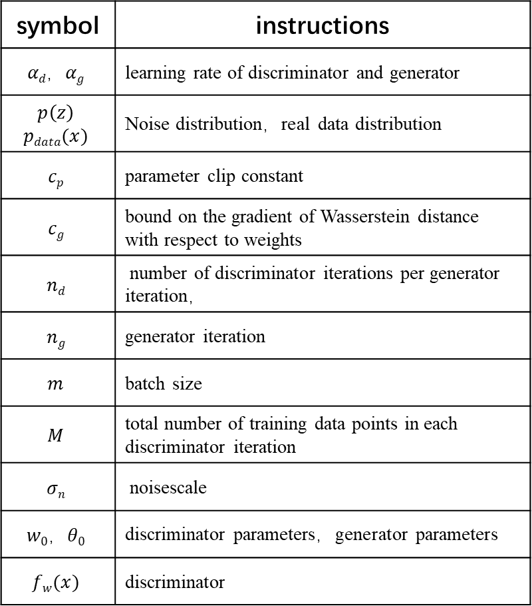
DPGAN
symbol | instructions
$$αd，αg$$ | learning rate of discriminator and generator
$$p\left(z\right)$$ $$pdata(x)$$ | Noise distribution，real data distribution
$$cp$$ | parameter clip constant
$$cg$$ | bound on the gradient of Wasserstein distance with respect to weights
$$nd$$ | number of discriminator iterations per generator iteration，
$$ng$$ | generator iteration
$$m$$ | batch size
$$M$$ | total number of training data points in each discriminator iteration
$$σn$$ | noisescale
$$w0，θ0$$ | discriminator parameters，generator parameters
$$fw(x)$$ | discriminator

Slide 12
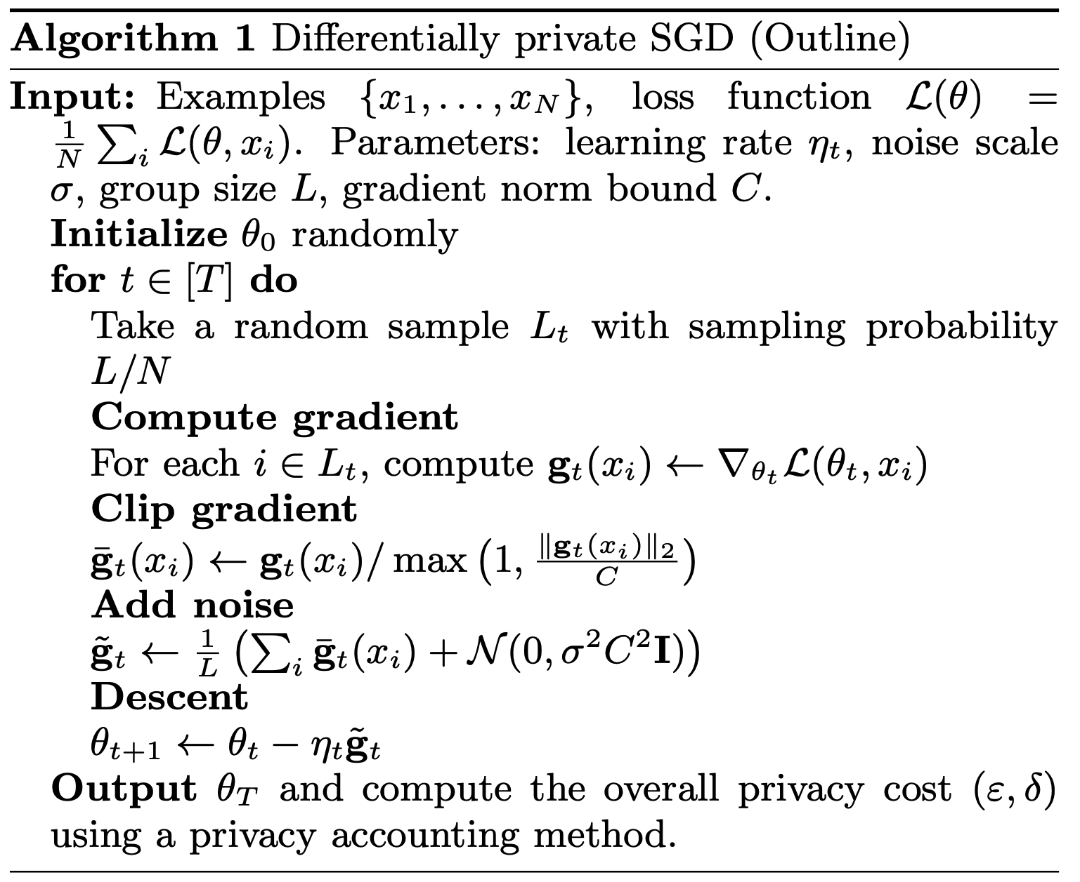
Differences between DPSGD and DPGAN

Slide 13
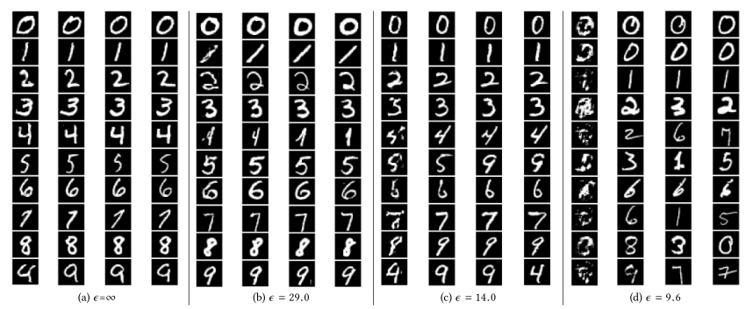
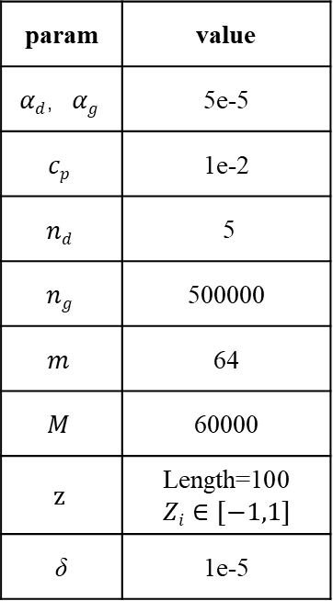
Experiment (Relationship between Privacy Level and Generation Performance)
fake
the corresponding nearest neighbor images from real data
param | value
$$αd，αg$$ | 5e-5
$$cp$$ | 1e-2
$$nd$$ | 5
$$ng$$ | 500000
$$m$$ | 64
$$M$$ | 60000
$$z$$ | Length=100 $$Zi∈[−1,1]$$
δ | 1e-5
The model is not simply to memorize the training data but to be capable of generating samples with unique details
Larger variance of noise means blurrier generated images

Slide 14
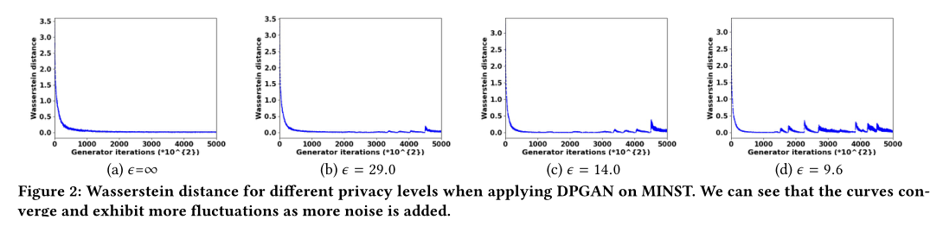
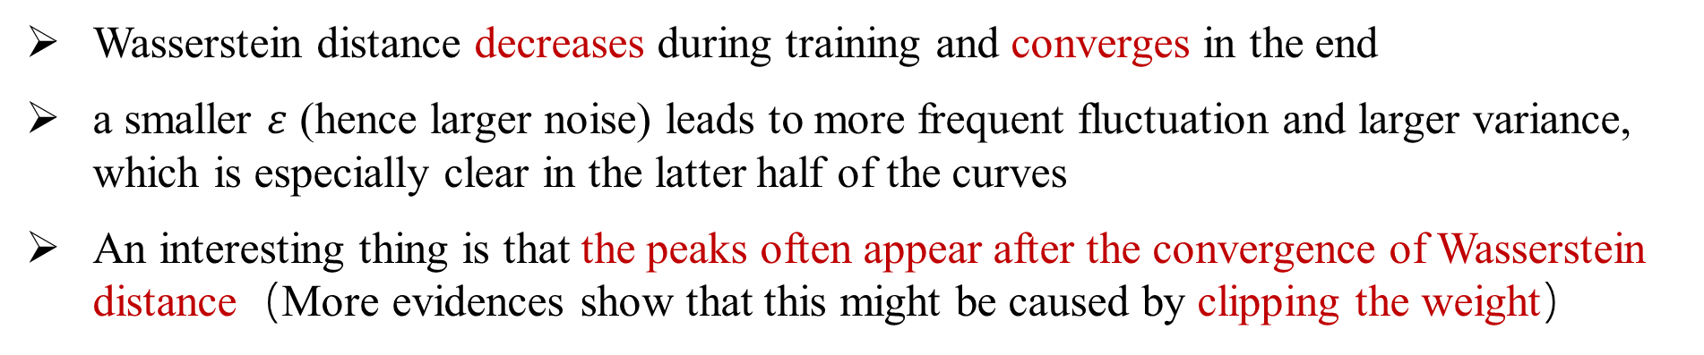
Experiment (Relationship between Privacy Level and the Convergence)
Wasserstein distance decreases during training and converges in the end
a smaller $ε$ (hence larger noise) leads to more frequent fluctuation and larger variance, which is especially clear in the latter half of the curves
An interesting thing is that the peaks often appear after the convergence of Wasserstein distance（More evidences show that this might be caused by clipping the weight）

Slide 15
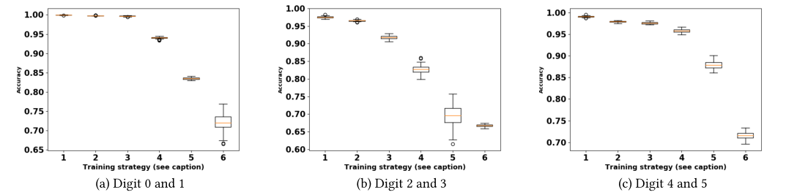
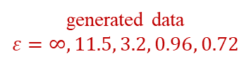
Experiment （Classification on MNIST Data）
generated data
$$ε=∞,11.5, 3.2, 0.96, 0.72$$
Original data
Binary classification task: generate 0s and 1s as training samples, select 4000 samples and build classifiers on them and test on MNIST’s testing set. Repeat this for 100 times.
Smaller noise makes the accuracy higher (better generated quality), the variance of plot also decreases generally.
The generate quality is little affected below some threshold.
Notes:
结果如图3所示。尽管噪声越小，精度越高（生成的质量越好），但绘图的方差通常也会减小。低于某个阈值时，生成质量几乎不受影响（例如，数字01的生成质量介于3.0和11.0之间）。因此，建议选择大于该阈值的ϵ（添加较少的噪声），以便生成数据不会受到太大影响。请注意，3.0到11.0之间的阈值是非常有前途的隐私级别。比较三个数字，数字对01的性能优于其他两个，这是因为数字0和1的形状使它们易于分离。本实验使用分类任务来证明学习成绩和隐私水平之间的权衡。

Slide 16
Experiment （Electronic Health Records）
Electronic Health Records (EHR): Containing genetics and biological characteristics of certain population. But the access to EHR requires administrative permission.
MIMIC-III: A well-known public EHR database consisting of the medical records of 46,520 intensive care unit (ICU) patients over 11 years old.
patient1
0 | 0 | 0 | 1 | 0 | 0 | 1 | 0 | 0 | 0
…
0 | 0 | 0
（length = 1071）
patient2
0 | 1 | 0 | 0 | 0 | 0 | 1 | 0 | 0 | 0
…
0 | 0 | 0
（length = 1071）
patient3
0 | 0 | 0 | 0 | 0 | 0 | 0 | 0 | 0 | 0
…
0 | 1 | 0
（length = 1071）
…
Notes:
图4显示了不同噪声等级的结果。图中的每个点都是一对浮点数，代表真实数据（x轴）和生成的一维数据（y轴）（对应于一种疾病）的伯努利成功概率。伯努利成功概率（每个维度）是该维度的样本平均值（独立于伯努利试验的最大似然估计），是该列中1的一部分。反映疾病在人群中的分布，这是一个非常重要的统计特征，可以经常查询。因此，必须通过增加噪音来保护提供这种分配的人。尽管有1中的理论结果，但我们可以直观地理解隐私保护：一方面，如果没有添加噪音（图4（a）），通过添加一个人来更改数据库可能会在一定程度上改变某些疾病的频率。当数据库中的人数较少或一组人发生变化时，这种变化尤其显著（参见[13]中的“组隐私”）。通过观察这种变化，观察者可能会得出一些结论，损害数据库中任何人的利益。例如，增加一组人可能会增加某些疾病的发生频率，如果这种疾病与生活质量高度相关或是某种罕见疾病，健康保险公司可能会提高人们的保费。另一方面，如果添加了噪声（图4（b）至（d）），观察者不确定添加此人（或这些人）会产生什么影响，因为输出不确定（与噪声分布相关），生成的数据几乎不会泄露任何患者的隐私信息。当添加更多噪声时，这种不确定性变得更大，如图4所示。总的来说，从这个实验可以看出，我们的模型确实在医疗数据的差异隐私意义上提供了保护，并解决了我们抽象地提到的问题。

Slide 17
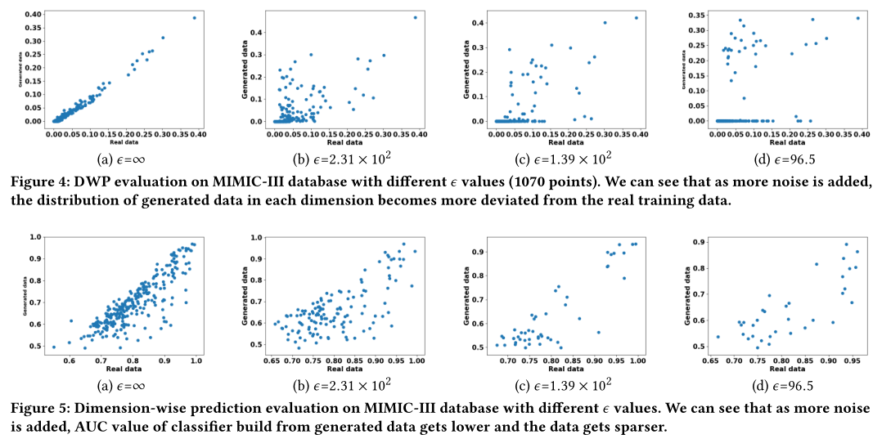
Experiment （Electronic Health Records）
Adopt the dimensional wise probability (DWP) as a quantitative measurement .
Each point is a pair of float numbers that represents Bernoulli success probability of real data (x-axis), and generated data (y-axis) of one dimension.
Most of the points are concentrated around line y = x, which indicates that the model captures each dimension’s distribution correctly.
A large variance of noise makes more points deviated from line y = x.
Notes:
图4显示了不同噪声等级的结果。图中的每个点都是一对浮点数，代表真实数据（x轴）和生成的一维数据（y轴）（对应于一种疾病）的伯努利成功概率。伯努利成功概率（每个维度）是该维度的样本平均值（独立于伯努利试验的最大似然估计），是该列中1的一部分。反映疾病在人群中的分布，这是一个非常重要的统计特征，可以经常查询。因此，必须通过增加噪音来保护提供这种分配的人。尽管有1中的理论结果，但我们可以直观地理解隐私保护：一方面，如果没有添加噪音（图4（a）），通过添加一个人来更改数据库可能会在一定程度上改变某些疾病的频率。当数据库中的人数较少或一组人发生变化时，这种变化尤其显著（参见[13]中的“组隐私”）。通过观察这种变化，观察者可能会得出一些结论，损害数据库中任何人的利益。例如，增加一组人可能会增加某些疾病的发生频率，如果这种疾病与生活质量高度相关或是某种罕见疾病，健康保险公司可能会提高人们的保费。另一方面，如果添加了噪声（图4（b）至（d）），观察者不确定添加此人（或这些人）会产生什么影响，因为输出不确定（与噪声分布相关），生成的数据几乎不会泄露任何患者的隐私信息。当添加更多噪声时，这种不确定性变得更大，如图4所示。总的来说，从这个实验可以看出，我们的模型确实在医疗数据的差异隐私意义上提供了保护，并解决了我们抽象地提到的问题。

Slide 18
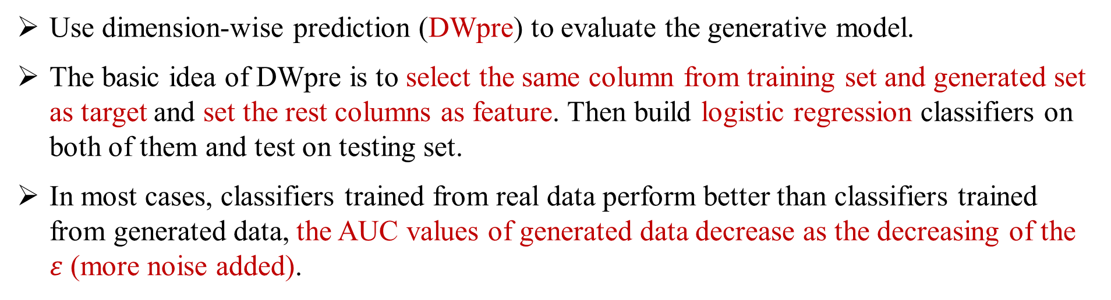
Experiment （Classification on EHR Data）
Use dimension-wise prediction (DWpre) to evaluate the generative model.
The basic idea of DWpre is to select the same column from training set and generated set as target and set the rest columns as feature. Then build logistic regression classifiers on both of them and test on testing set.
In most cases, classifiers trained from real data perform better than classifiers trained from generated data, the AUC values of generated data decrease as the decreasing of the $ε$ (more noise added).
Notes:
继续上一小节，我们使用维度预测（DWpre）[8]来评估生成模型恢复数据维度之间关系的效果。DWpre的基本思想是从训练集和生成集中选择同一列作为目标，将其余列作为特征。然后，我们在这两个模型上构建逻辑回归分类器，并在测试集上进行测试。这里的一个假设是，两个分类器的性能越接近，表示生成集的质量越好。由于测试数据高度不平衡（以0为主），我们在这里使用AUC作为测量值。结果如图5所示。尽管在大多数情况下，根据真实数据训练的分类器比根据生成数据训练的分类器性能更好，但生成数据的AUC值随着ϵ（添加更多噪声）的减小而减小。这是因为噪声干扰了鉴别器的训练，并间接影响了发生器，从而导致输出分布偏离真实分布，并可能导致较差的测试表演还可以看出，性能没有太大下降，这是我们模型的优点之一。随着噪声的增加，点变得稀疏，这反映了噪声对数据的另一种影响。这是因为我们使用逻辑回归进行二元分类，这不允许单标签列。稀疏列广泛存在于原始数据中，如果存在更多的扰动，生成模型很难捕捉到原始数据中某一列的稀疏性。当在分类任务中被选为目标时，更多列被学习为全部零，并被丢弃。总之，隐私度越高，生成模型捕捉跨维度关系的能力就越弱。此外，我们的框架成功地解决了差分隐私系统中的问题，即添加噪声会导致系统性能的大幅下降。

Slide 19
Thank You For Listening！
张文博 2022.03.25

